Slide 1
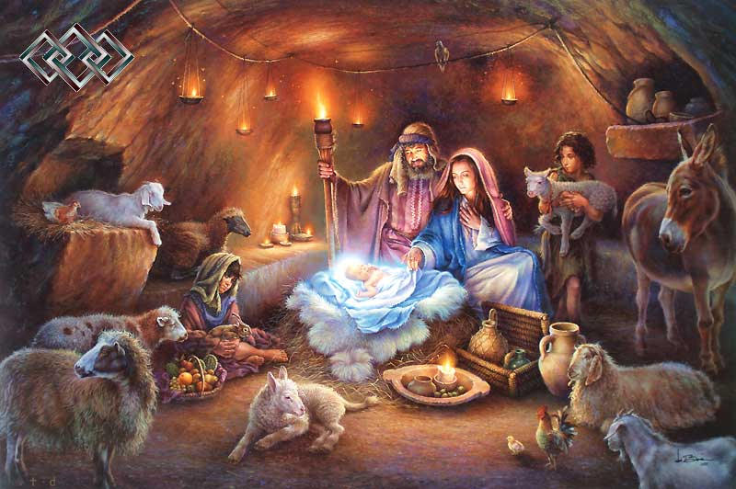
Рождество Христово

Slide 2
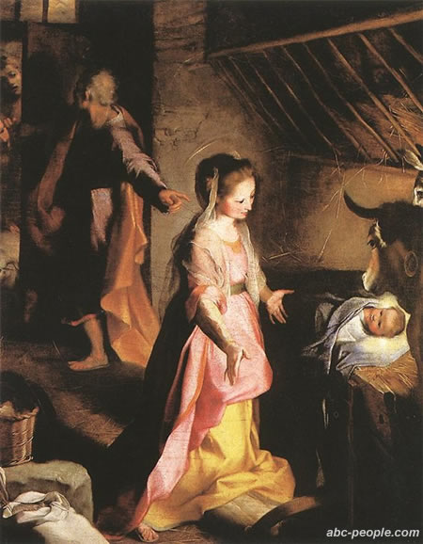
«Рождество Христово» Федерико Бароччи 1578 г

Slide 3
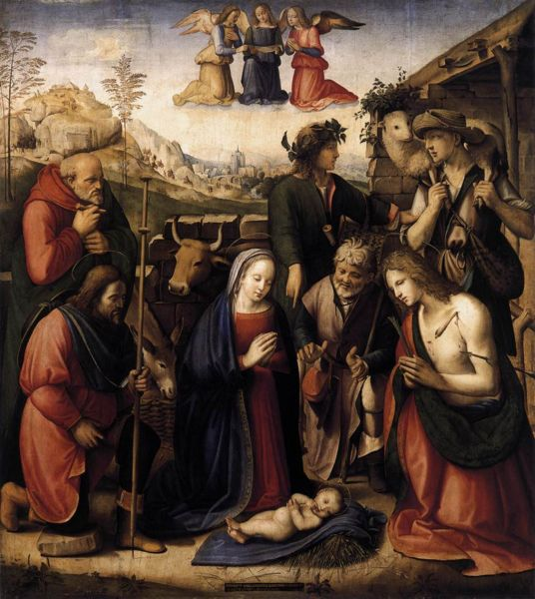
«Поклонение пастухов» Р. Тирландайло 1510 г.

Slide 4
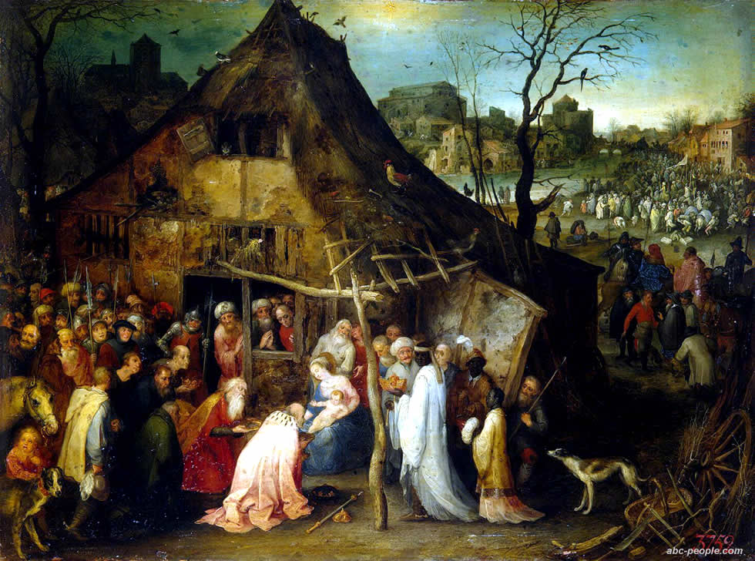
«Поклонение волхвов» Ян Брейгель (старший)

Slide 5
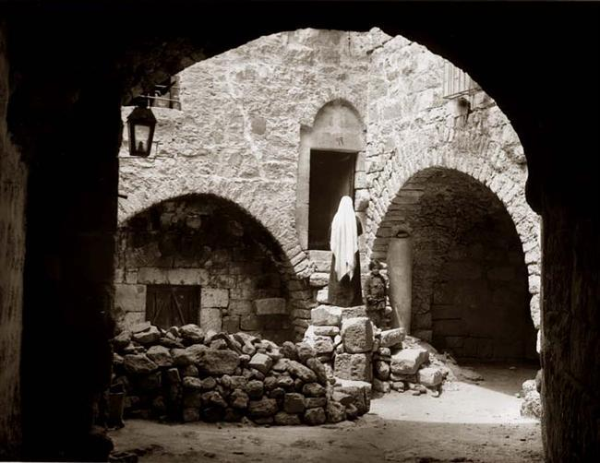
Старый дом в Вифлееме

Slide 6
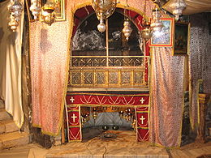
Православный мраморный престол

Slide 7
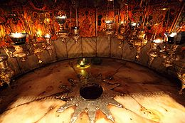
СЕРЕБРЯНАЯ ЗВЕЗДА

Slide 8
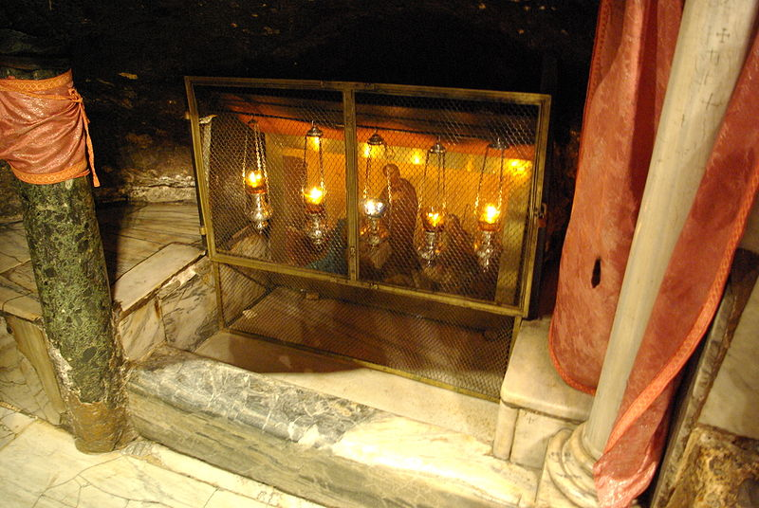
Ясли

Slide 9
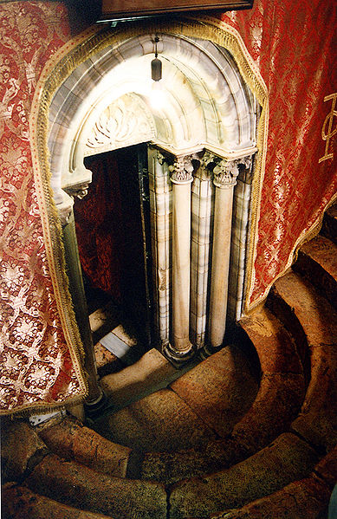
Вход в пещеру с южной стороны

Slide 10
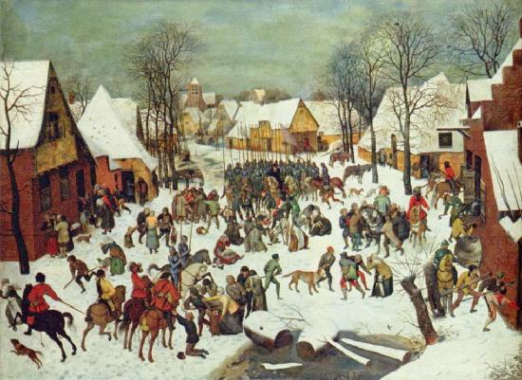
«Избиение младенцев в Вифлееме» П. Брейгель

Slide 11
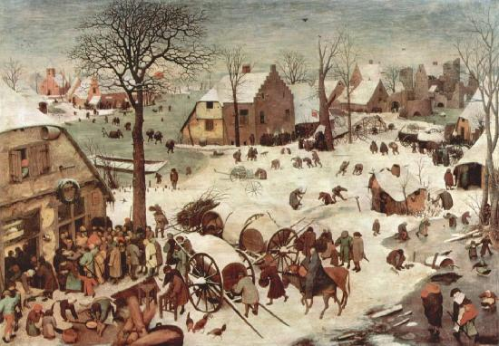
«Перепись в Вифлееме» П. Брейгель

Slide 12
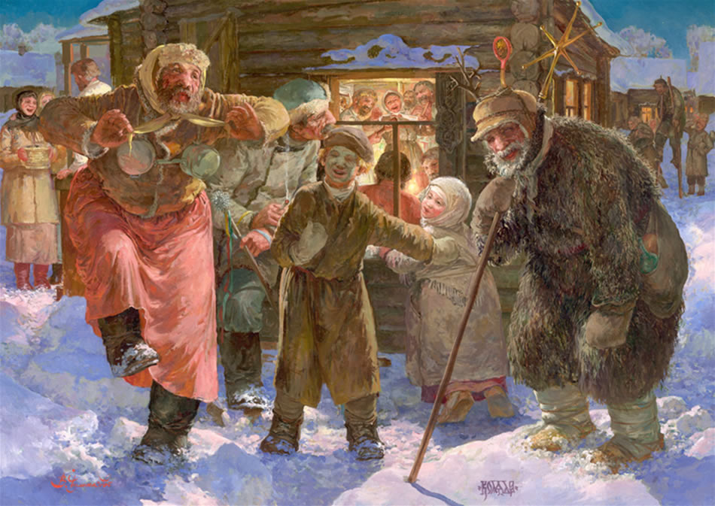
«Коляда» В. Чумаков- Орлеанский

Slide 13
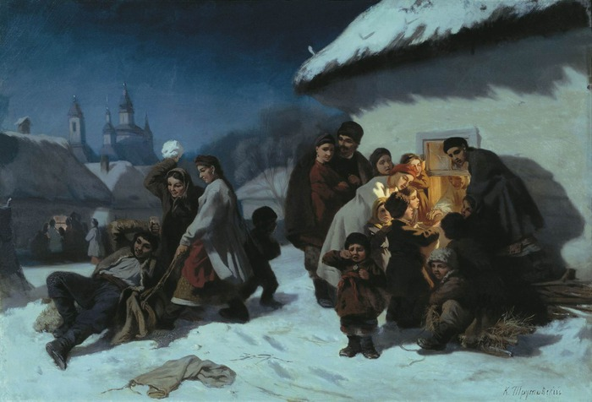
«Колядки в Малороссии» К. Трутовский 1864 г.

Slide 14
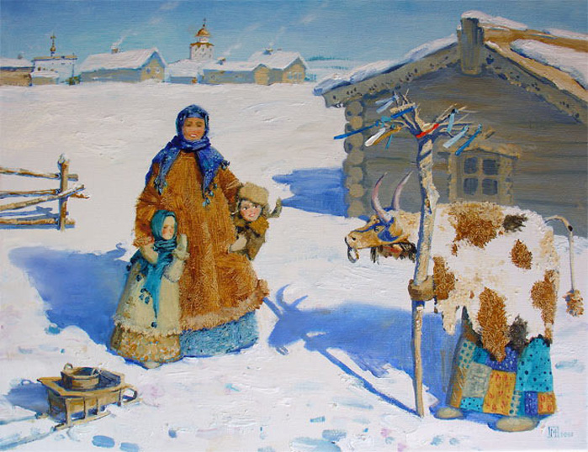
«Встреча с ряжеными» М. Павлова

Slide 15
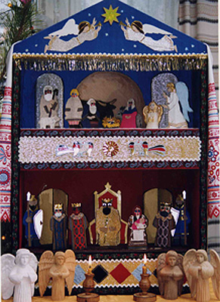
Рождественский вертеп

Slide 16
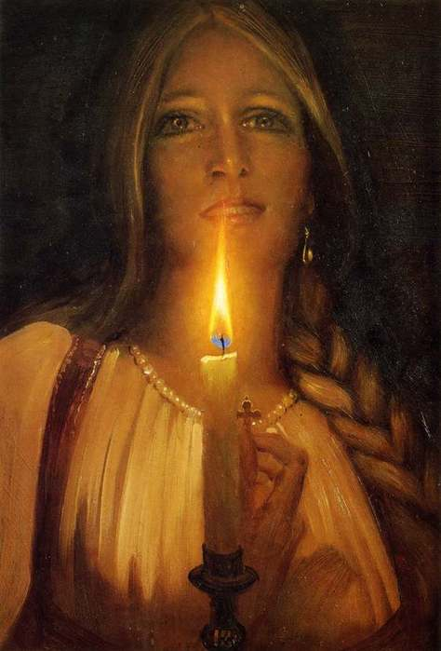
«Гадание» К. Васильев

